Slide 1
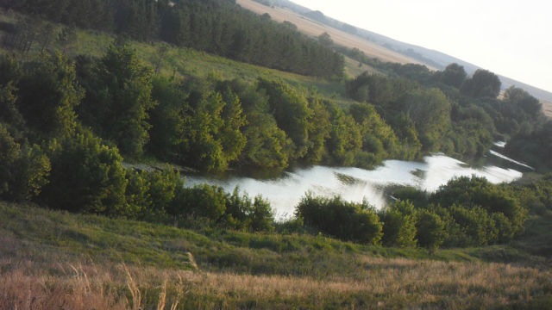
Мое село
ЯИКОВО
Мое Оренбуржье
Выполнил: ученик 4 класса Давлетов Альберт Рифатович

Slide 2
Оренбург основан 19 апреля 1743г

Slide 3
История Оренбурга
Оренбург основывался три
раза на трёх разных местах:
1) Крепость была заложена 31 августа
1735 на месте нынешнего
Орска
2) В 1739 году началась
подготовка к строительству
города ниже по течению Яика у
места под названием Красная
Горка и 6 августа 1741 года он был
заложен
3) Летом 1942 года начальник
комиссии Неплюев И.И. выбрал
новое месторасположение на
реке Урал (Яик)
И. И. Неплюев

Slide 4
В Оренбургской области много районов. Красногвардейский район является одним из самых молодых районов Оренбуржья. Образован Указом Президиума Верховного Совета РСФСР 30 декабря 1966 года, путём выделения из состава Сорочинского района. Большая часть района входила в состав Ток-Суранского кантона (Ток-Чуранского) Автономной Башкирской Республики с ноября 1917 по октябрь 1924 года. Первоначально земли принадлежали башкирам, но коммерсант, купец Первой Гильдии, ростовский наследственный Почетный гражданин Иван Михайлович Плешанов и Бузулукский купец Второй Гильдии Фёдор Фёдорович Красиков выкупили некоторые территории у башкир.

Slide 5
С чего начинается Родина?... Прежде всего, с того места, где мы
родились и выросли. Мне посчастливилось родиться и жить в таком месте, где меня окружают добрые, отзывчивые люди, мои родные и друзья. Это село Бахтиярово. Родина не обязательно должна быть большой. В селе Бахтиярово проживают где-то 300 человек. Село состоит из четырех улиц: Центральная, Школьная, Набережная, Заливная. Я живу на самой красивой улице – улица Школьная. Это улица самая красивая, главная, потому что по этой улице проезжают в другие села.

Slide 6
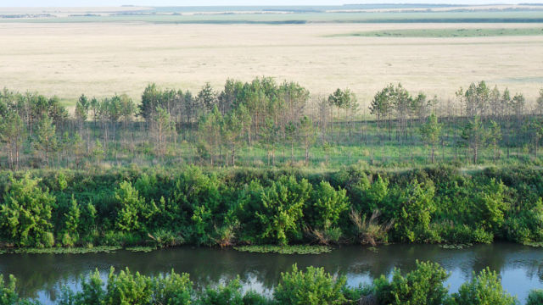
Бахтиярово– это мое родное село, в котором я родился, живу. Здесь есть много красивых мест, достаточно достопримечательностей.
Природа здесь просто замечательная, свежий воздух, много растительности.

Slide 7
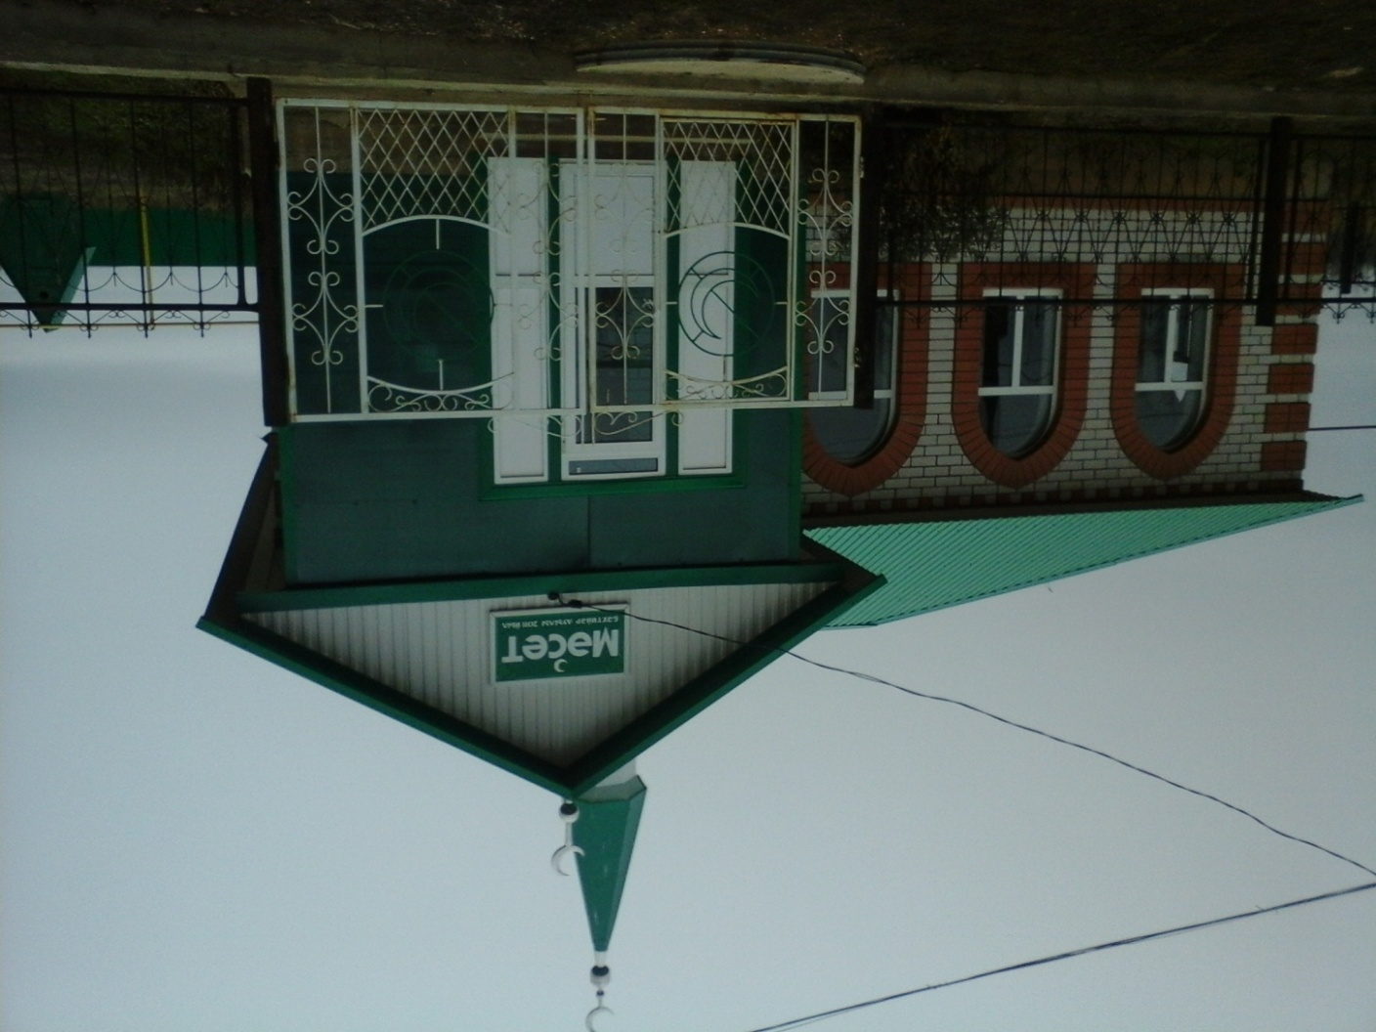
Основателем нашего села были два брата Бахтияр и Давлет.

Slide 8
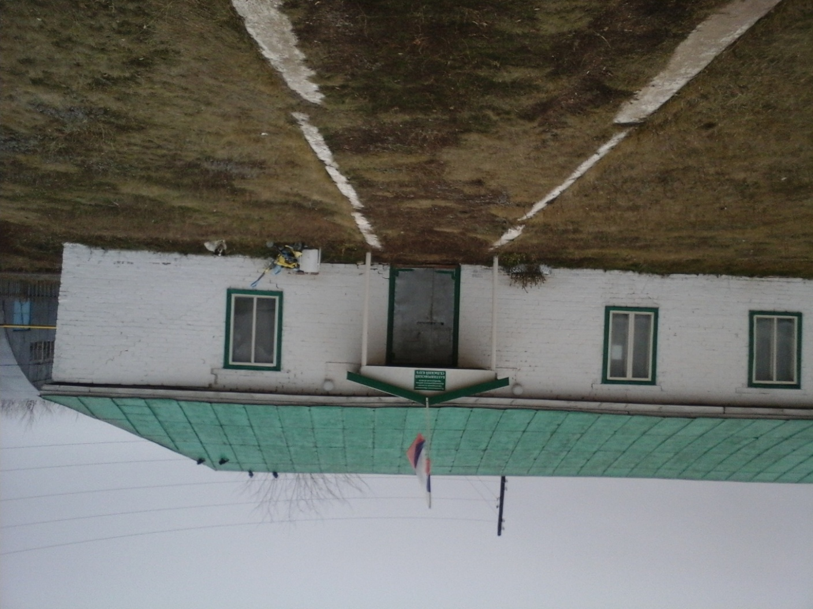
Дом культуры

Slide 9
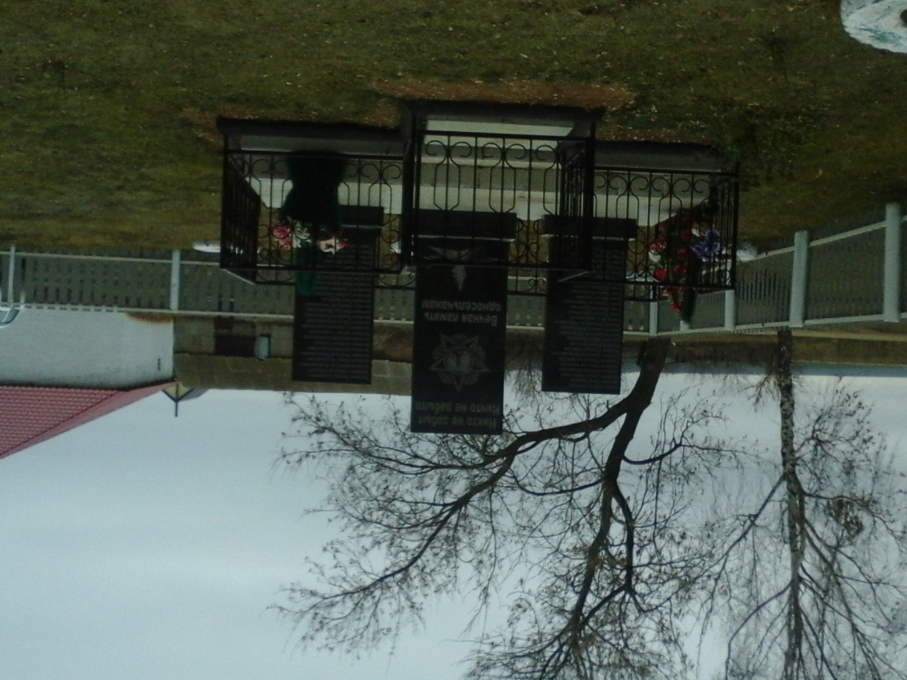

Slide 10
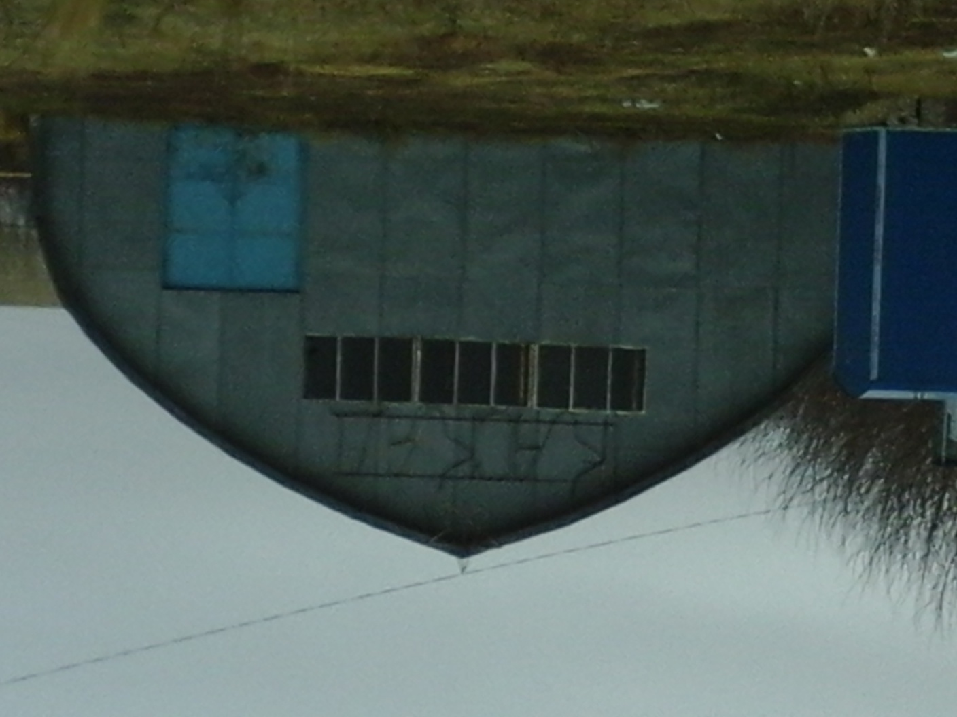
Тут мы играем.

Slide 11
Магазин

Slide 12
Наша речка

Slide 13
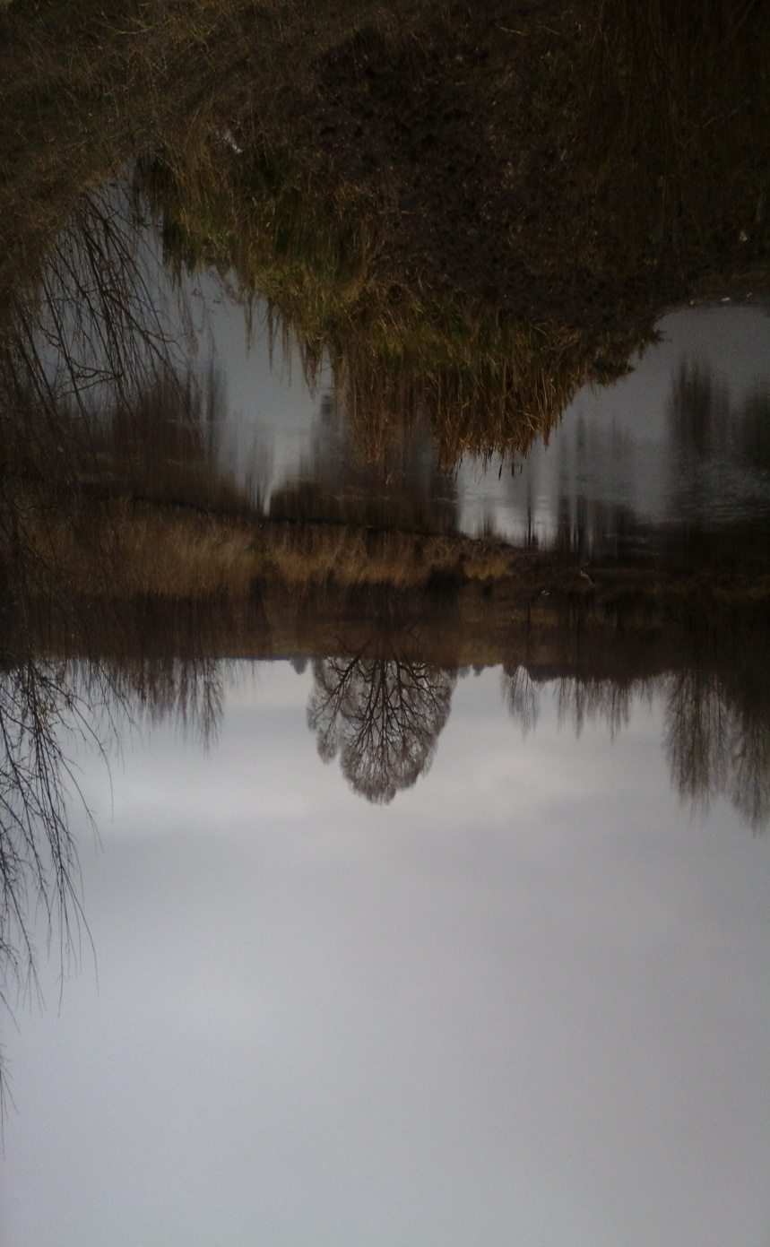

Slide 14
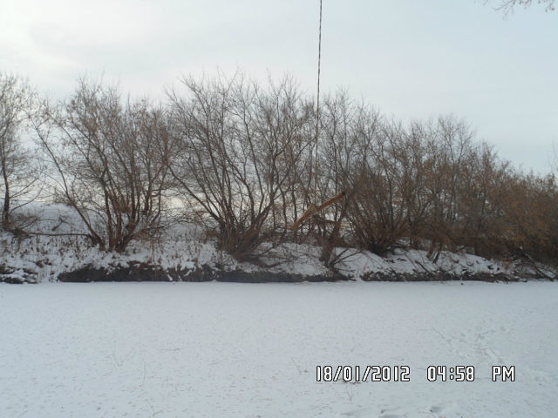

Slide 15
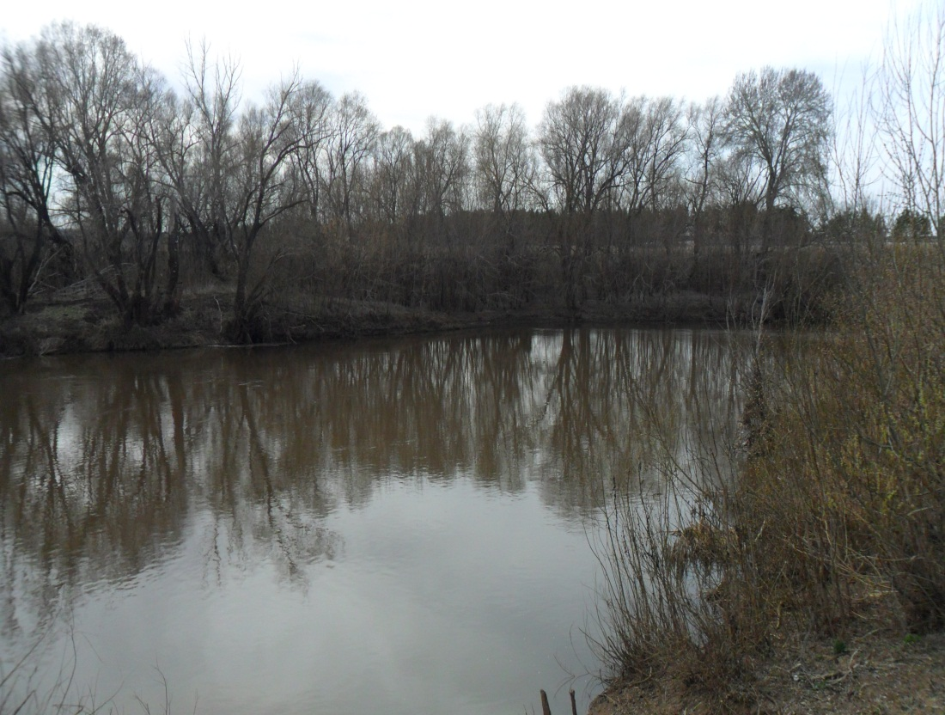
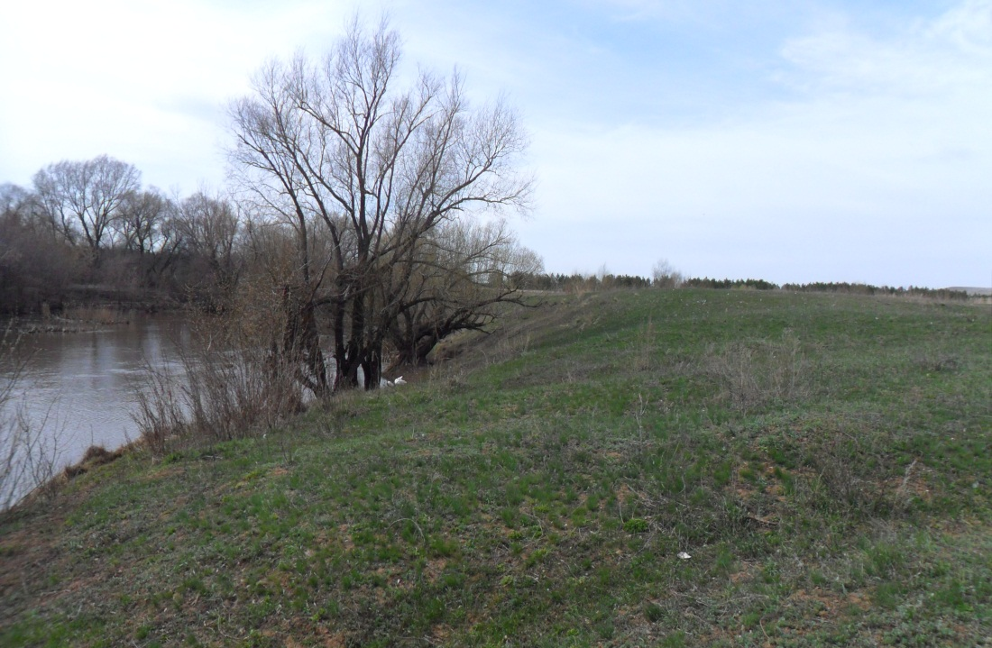
А это наша речка Ток. На которой летом так здорово купаться.

Slide 16
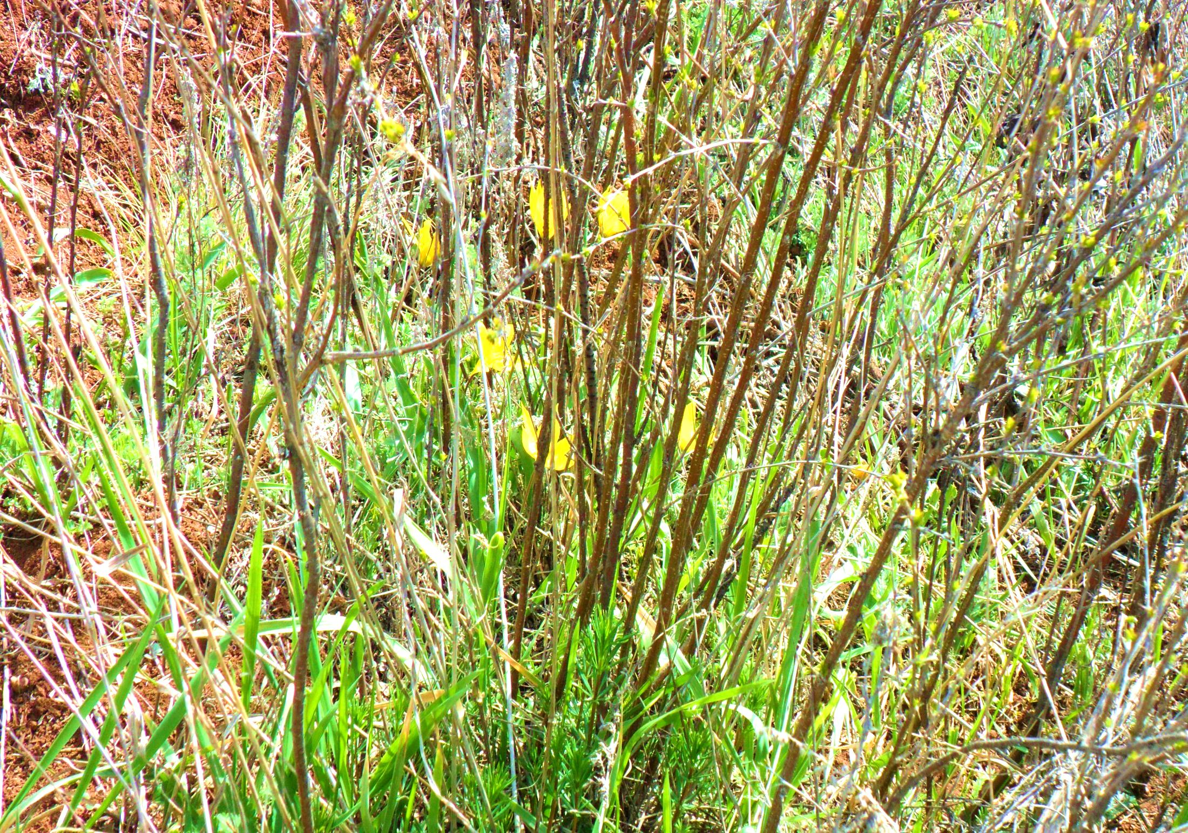

Slide 17
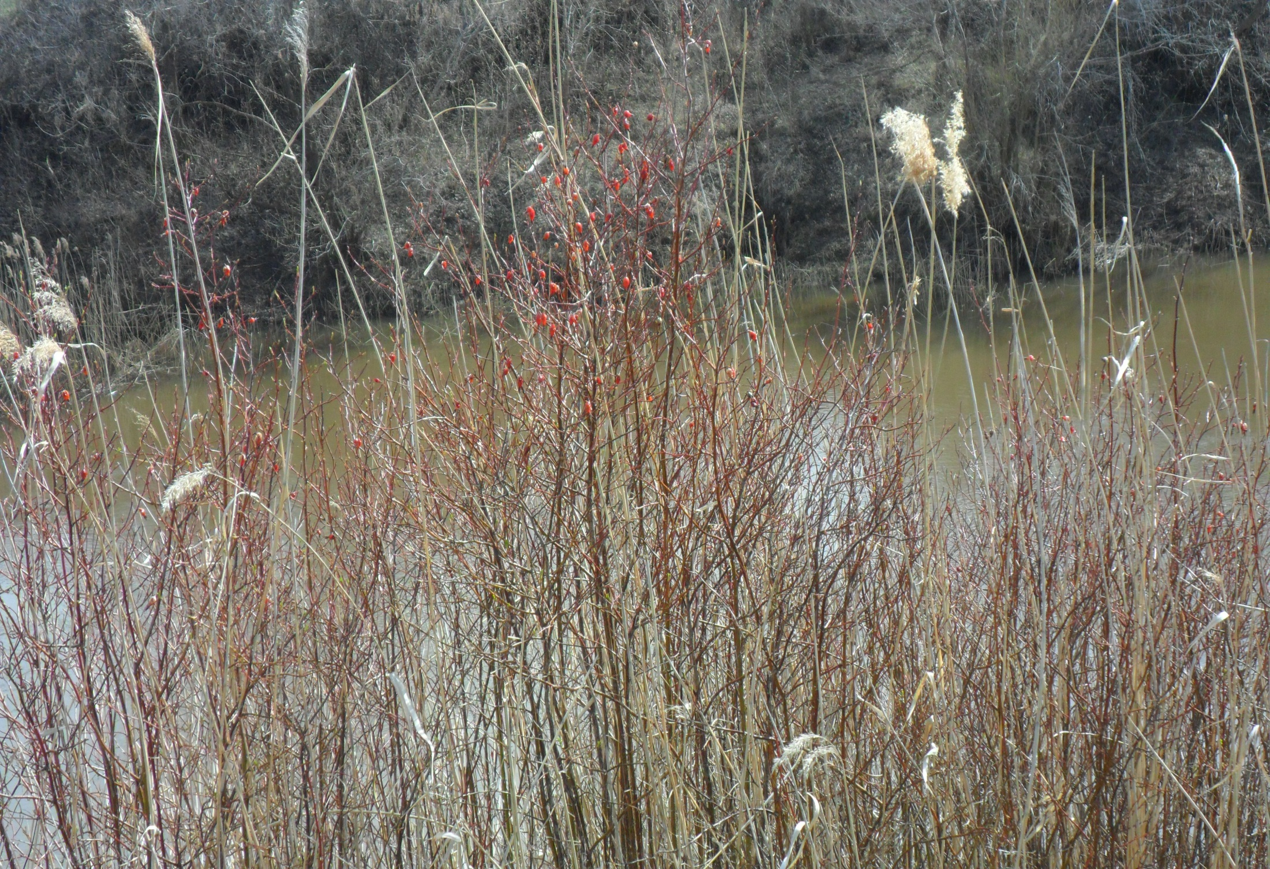

Slide 18
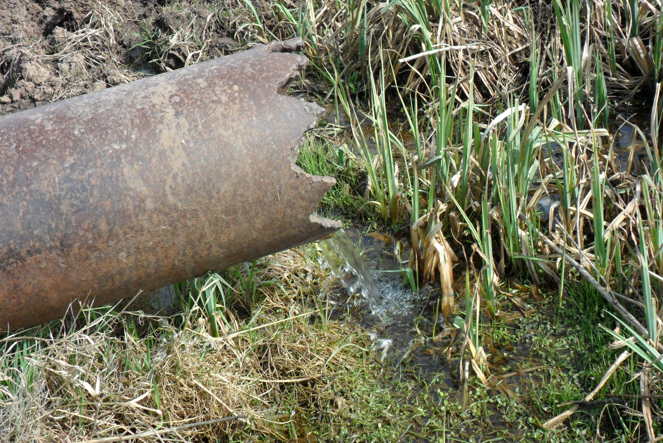

Slide 19
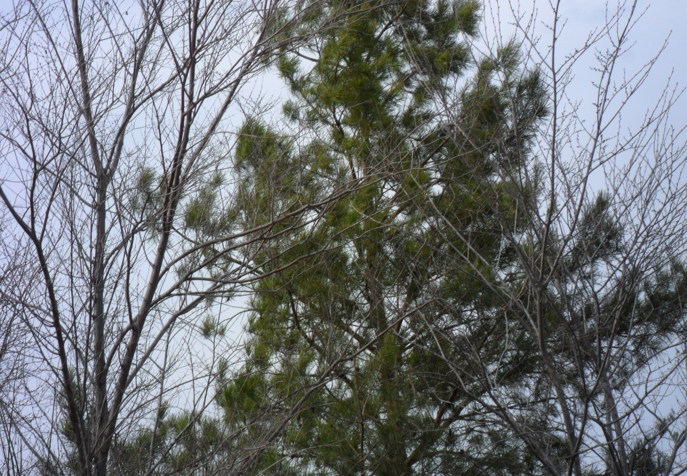
СПАСИБО ЗА ВНИМАНИЕ!

